Slide 1
فضای سایبر و ماشین‌ها
جلسه 20
Cyberspace and Machines

Slide 2
فضای سایبر و ماشین‌ها
1
ماشین‌

Slide 3
اتیمولوژی «ماشین»
Ref: https://www.google.com/search?q=machine+etymology
Notes:
mid 16th century (originally denoting a structure): from French, via Latin from Doric Greek makhana (Greek mēkhanē, from mēkhos ‘contrivance’).

Slide 4
فضای سایبر و ماشین‌ها
بخش
کنترل‌کننده
Controlling Part
بخش
کنترل‌شونده
Controlled Part
ماشین

Slide 5
انسان/ماشین در جایگاه کنترل‌کننده/کنترل‌شونده
بخش
کنترل‌کننده
Controlling Part
بخش
کنترل‌شونده
Controlled Part
ماشین
ماشین
ماشین
انسان
انسان
ماشین
انسان
انسان

Slide 6
مدل پیشنهادی مطالعه‌ی فضای سایبر
دنیا
World
انسان
Human
کاربرد
Application
زیرساخت
Infrastructure

Slide 7
مدل پیشنهادی مطالعه‌ی فضای سایبر
جایگاه ماشین
ماشین به‌عنوان «بخشی از دنیا»
دنیا
World
ماشین در «تعامل انسان و ماشین»
انسان
Human
ماشین به‌عنوان «کاربرد»
کاربرد
Application
ماشین به‌عنوان «زیرساخت»
زیرساخت
Infrastructure

Slide 8
فضای سایبر و ماشین‌ها
2
تکنولوژی

Slide 9
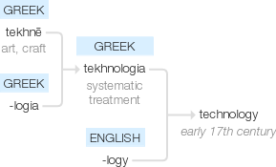
اتیمولوژی «تکنولوژی»
Ref: https://www.google.com/search?q=technology+etymology
Notes:
early 17th century: from Greek tekhnologia ‘systematic treatment’, from tekhnē ‘art, craft’ + -logia (see -logy).

Slide 10
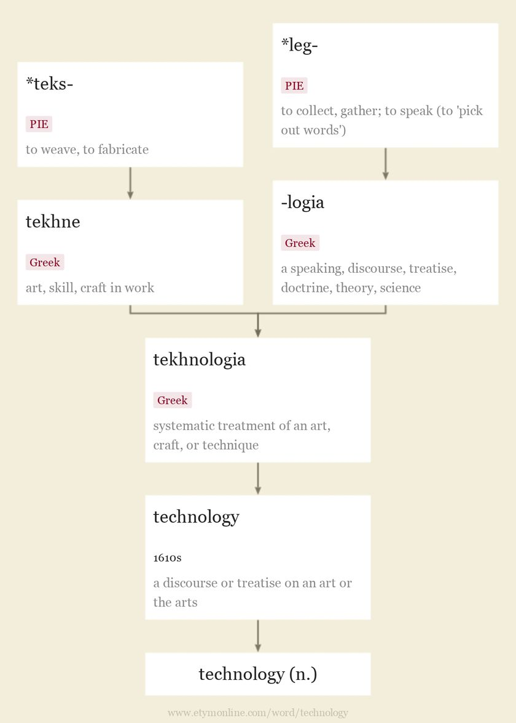
Notes:
1610s, "a discourse or treatise on an art or the arts," from Greek tekhnologia "systematic treatment of an art, craft, or technique," originally referring to grammar, from tekhno-, combining form of tekhnē "art, skill, craft in work; method, system, an art, a system or method of making or doing," from PIE *teks-na- "craft" (of weaving or fabricating), from suffixed form of root *teks- "to weave," also "to fabricate." For ending, see -logy.
The meaning "study of mechanical and industrial arts" (Century Dictionary, 1895, gives as example "spinning, metal-working, or brewing") is recorded by 1859. High technology attested from 1964; short form high-tech is from 1972.

Slide 11
تکنولوژی در درخت فلسفه
تخنه (تکنیک): میوه‌ی درخت فلسفه
Ref: http://www.kolbeh-keramat.ir

Slide 13
تکنولوژی در دیدگاه «دان مک‌کلوی»
توان کنش
گسترش‌دهنده‌ی ماهیچه‌های انسان
Extends Man's Muscles
تکنولوژی
Technology
توان ارتباطات
گسترش‌دهنده‌ی حواس و ارتباطات انسان
Extends Man's Senses and Communication
توان کنترل
گسترش‌دهنده‌ی کنترل انسان
Extends Man's Control
توان محاسبات
گسترش‌دهنده‌ی مغز انسان
Extends Man's Brain

Slide 14
نقش تکنولوژی در فضای سایبر
مؤلفه‌های زیرساختی فضای سایبر
محاسبات
Computation
ارتباطات
Communication
کنترل
Control
اطلاعات
Information
پردازش اطلاعات
انتقال اطلاعات
تغذیه‌ اطلاعات
محتوا
تکنولوژی محاسبات
تکنولوژی ارتباطات
تکنولوژی کنترل
تکنولوژی اطلاعات

Slide 15
گسترش فضای سایبر در امتداد زمان با توسعه‌ی تکنولوژی
فضای سایبر
فضای سایبر
فضای سایبر
فضای فیزیکی
فضای فیزیکی
فضای فیزیکی
فضای فیزیکی
زمان
توسعه‌ی تکنولوژی

Slide 16
تکنولوژی: پرومته یا فرانکنشتاین
تکنولوژی تحت کنترل انسان یا تکنولوژی خارج از کنترل انسان؟
بخش
کنترل‌کننده
Controlling Part
بخش
کنترل‌شونده
Controlled Part
اطلاعات
فرمان

Slide 17
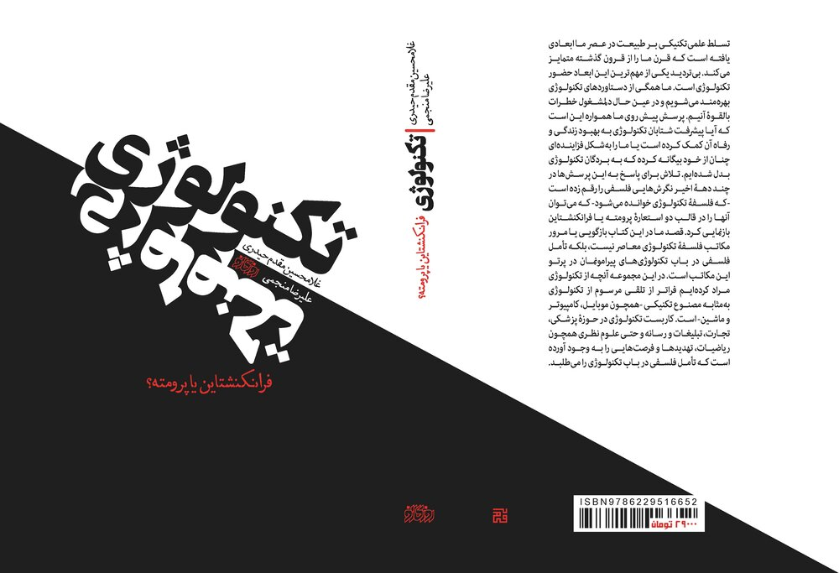

Slide 18
فضای سایبر و ماشین‌ها
3
مورد مطالعاتی: اینترنت اشیاء

Slide 19
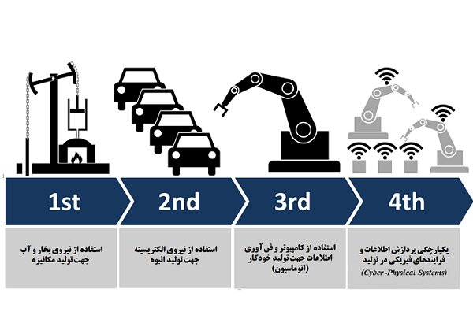
انقلاب صنعتی چهارم

Slide 21
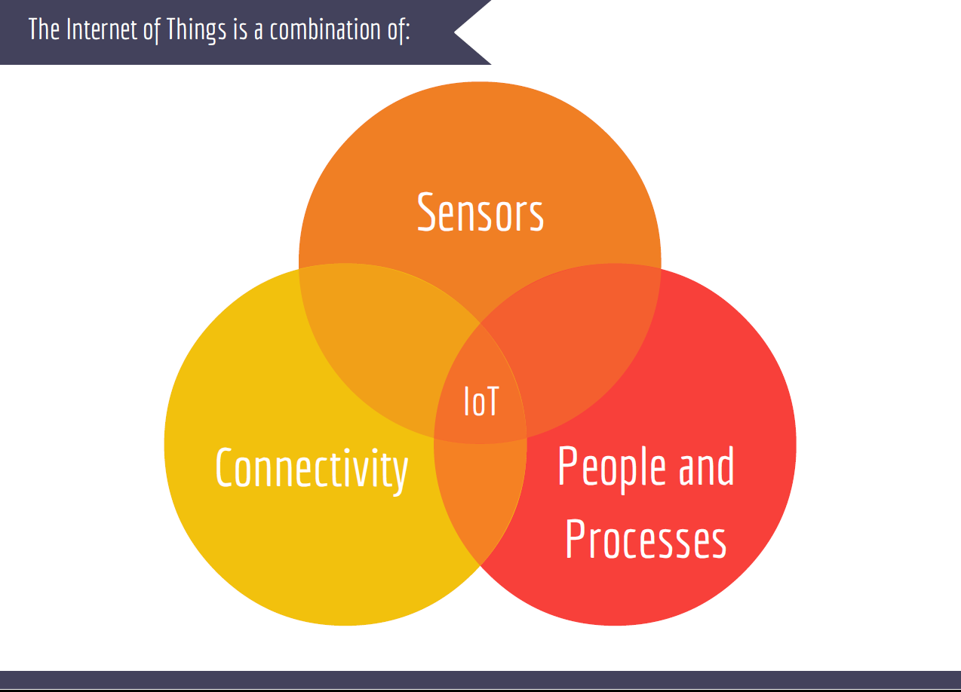
اینترنت اشیا
Internet of Things

Slide 22
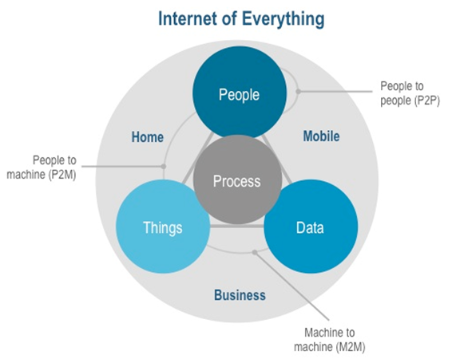
اینترنت همه‌چیز
Internet of Everythings

Slide 23
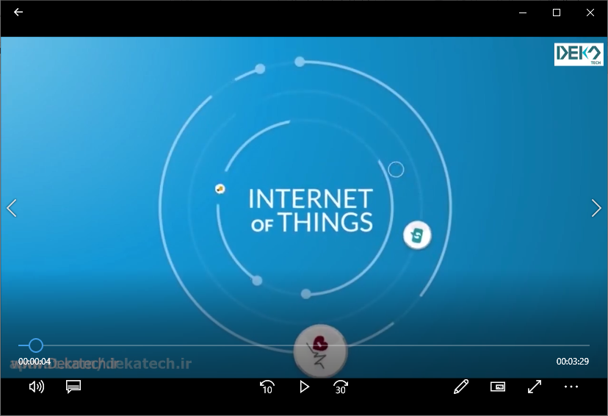

Slide 24
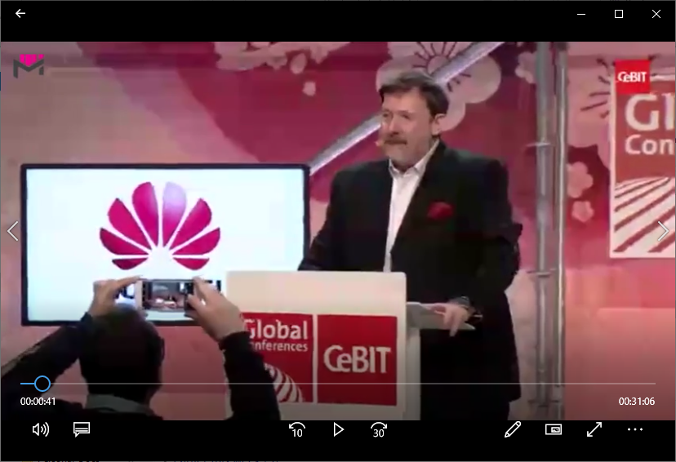

Slide 25
فضای سایبر و ماشین‌ها
4
منابع
و مراجع

Slide 26
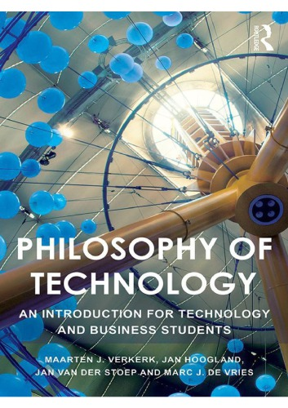
کتاب مرجع

Slide 27
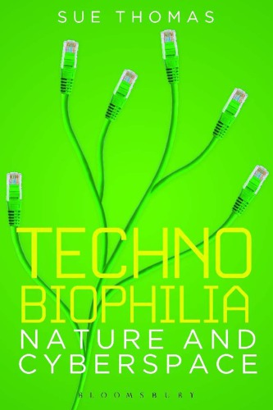
کتاب مرجع

Slide 28
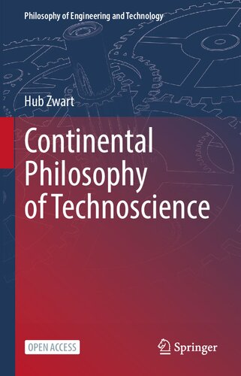
کتاب مرجع

Slide 29
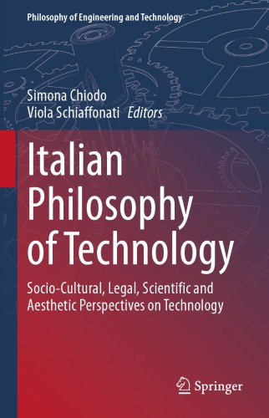
کتاب مرجع

Slide 30
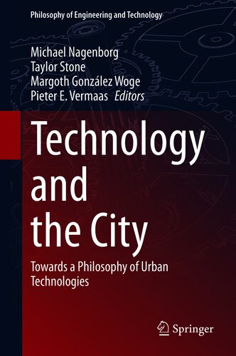
کتاب مرجع

Slide 31
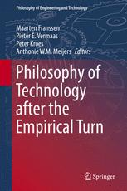
کتاب مرجع

Slide 32
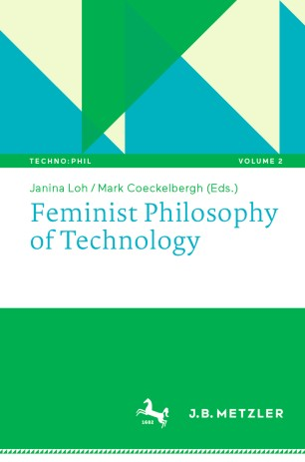
کتاب مرجع

Slide 33
کتاب مرجع

Slide 34
کتاب مرجع

Slide 35
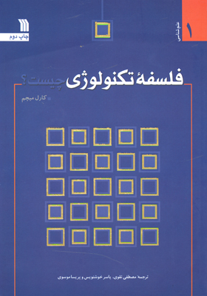
کتاب مرجع

Slide 36
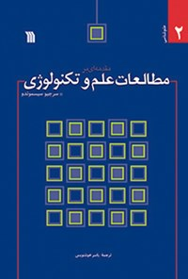
کتاب مرجع

Slide 37
کتاب مرجع

Slide 38
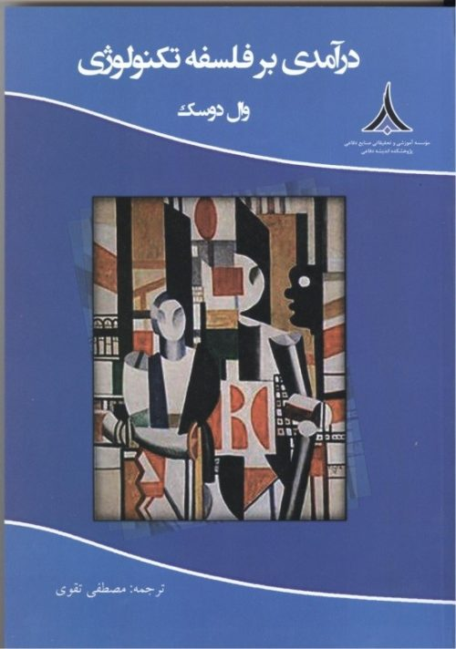
کتاب مرجع

Slide 39
کتاب مرجع

Slide 40
کتاب مرجع

Slide 41
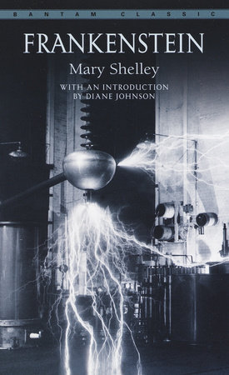
کتاب مرجع

Slide 42
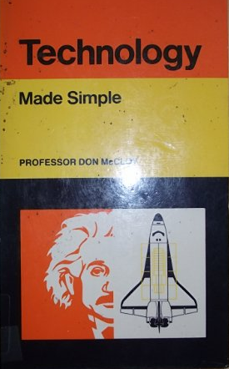
کتاب مرجع

Slide 43
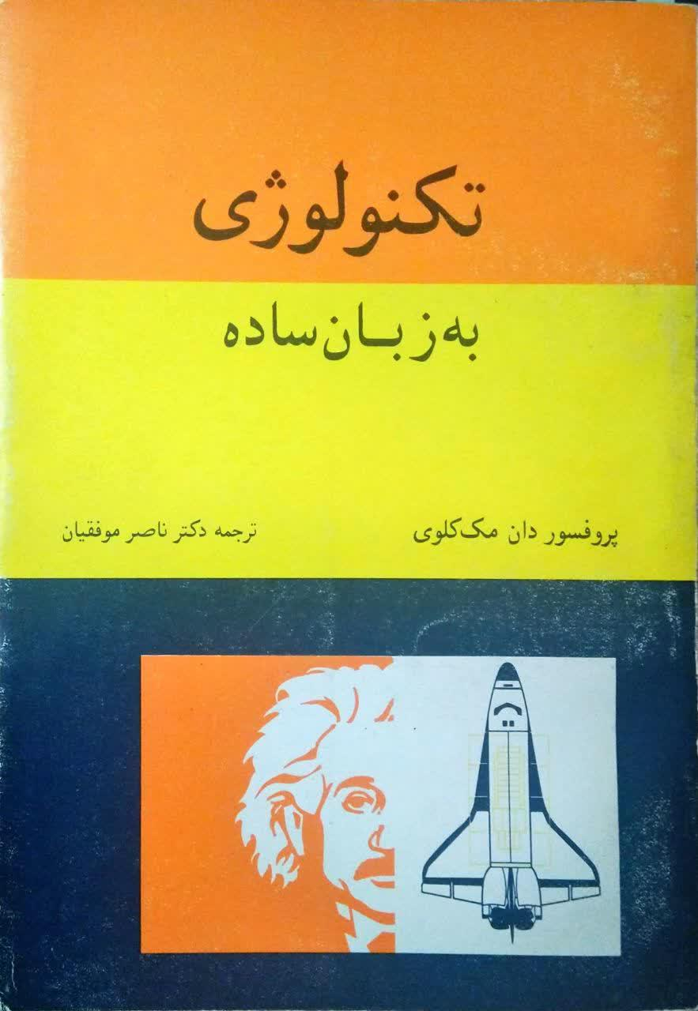
کتاب مرجع

Slide 44
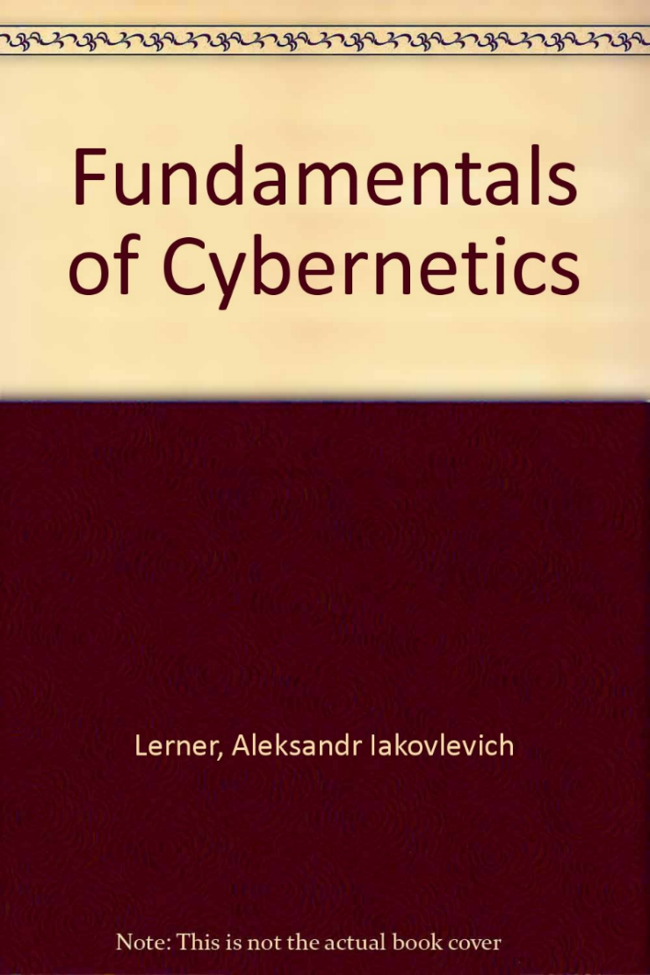
کتاب مرجع

Slide 45
کتاب مرجع

Slide 46
کتاب مرجع

